Slide 1
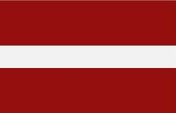
Латвийская Республика
Подготовила
Ученица 10-Б класса
Таран Кристина

Slide 2
Официальное название - Латвийская Республика.
Площадь - 64 589 км².
Население - составляет 2 005 000 человек (на 31 декабря 2013 года).
Столица – Рига.
Государственный язык — латышский.
Государственное устройство - Унитарное государство, парламентская республика.
Состав территории - 119 административно-территориальных единиц, 110 из которых являются краями и 9 — республиканскими городами.
Валюта – евро.

Slide 3
Географическое положение страны
Общая протяжённость границ — 1150 км. Омывается Балтийским морем (длина побережья — 531 км) и Рижским заливом на западе, граничит с Эстонией на севере, с Литвой на юге , с Россией и Белоруссией на востоке.

Slide 4
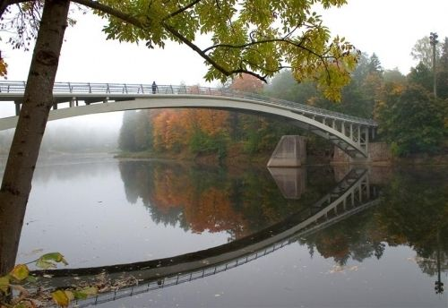
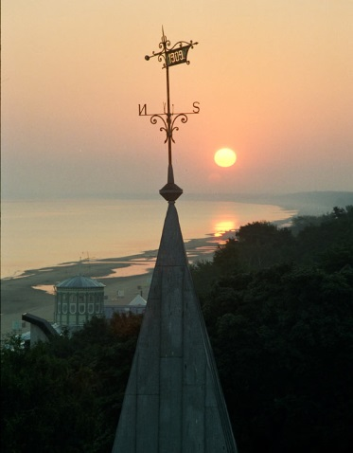
Климат
Климат имеет переходный характер от морского к континентальному, который смягчается близостью к Балтийскому морю. Преобладающие юго-западные ветра приносят со стороны Атлантики значительное количество осадков — 500—800 мм в год. Небо часто затянуто облаками, число солнечных дней — всего 30-40 в год. Самый солнечный и сухой месяц — май.
Лето часто прохладное и дождливое, выше нуля температура держится 125—155 дней в году. Средняя температура июля — 15—17 °C, иногда случаются аномалии (до 32 °C), как в середине 1990-х. Зима длится с середины декабря по середину марта. В январе средняя температура составляет от −3 до −7 °C, изредка падая до −40 °C.

Slide 5
Природные ресурсы
Полезных ископаемых на территории Латвии практически нет. Предприятия черной металлургии, выпускающие сталь и прокат, работают на привозном сырье

Slide 6
Население
По итогам общенациональной переписи, проведённой в марте — июне 2011 года, население Латвии составило 2 067 887 человек, а по оценочным данным, выведенным из расчёта существующих темпов роста населения, к декабрю 2013 года его численность сократилось до 2 006 900 человек.
Согласно данным ЦСУ, в Латвии в 2008 году насчитывалось 2 миллиона 261 тысяча человек, что на 9600 человек меньше, чем в 2007 году. Темп снижения численности населения составил 0,42 %.
В результате естественного сокращения населения, когда уровень смертности превышает уровень рождаемости, общее число жителей сократилось на 7,1 тысяч человек, а в результате миграции численность снизилась ещё на 2,5 тысячи человек.
Число жителей страны продолжает уменьшаться, несмотря на прирост рождаемости, который составил в 2008 году 4 % и стал самым высоким за последние 15 лет.
Наибольшее количество выехавших граждан Латвии приходится на Ирландию и Великобританию.

Slide 7
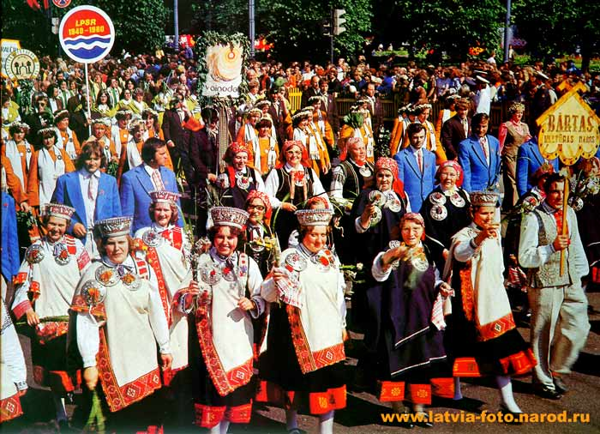
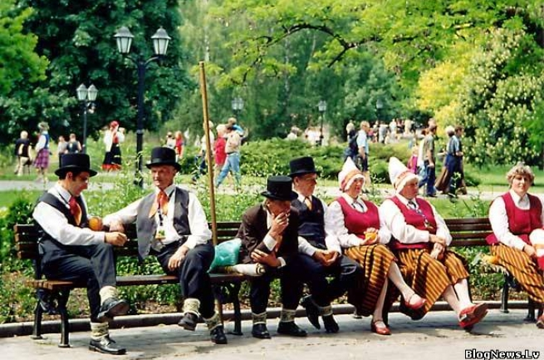
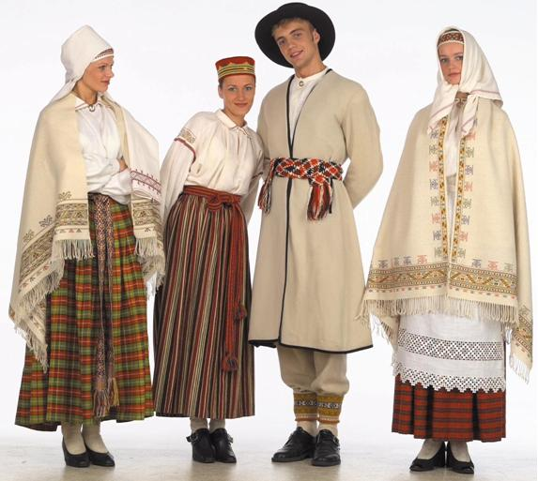

Slide 8
Транспорт в Латвии
Транспорт в Латвии — это сеть, прежде всего, автомобильных и железных дорог.
Столица Латвии важный международный транспортный узел в регионе Балтийского моря (транспортные потоки между Скандинавией и Восточной Европой, Финляндией и Центральной Европой по европейскому маршруту 67 — «Via Baltica», а также между странами Балтии). Важнейшими транспортными воротами города является железнодорожный вокзал ( Rīgas dzelzceļa stacija), откуда отправляются поезда в Москву и Санкт-Петербург (Россия), Минск (Белоруссия), Каунас и Вильнюс.
Железнодорожный мост — старейший из сохранившихся мостов в Риге, который также является единственным железнодорожным мостом в городе.

Slide 9
Образование в Лтвии
Система образования в Латвийской Республике, делится на основное, среднее и высшее. Государство обеспечивает среднее полное образование. Обязательное образование 9 лет, затем по выбору школьное образование можно продолжить до 12 лет.
1 класс начинается с 6 или с 7 лет. Основное образование рассчитано на 9 лет. В среднем образовании существует два вида программ: общая средняя (ее задача — подготовить к дальнейшей учебе и рассчитана на 3 года) и профессиональная средняя образовательная программа (ориентирована на получение профессиональной квалификации). В системе образования Латвии реализована система централизованных экзаменов.
По состоянию на 2011 год, 23 % населения в возрасте 15 лет и выше имели высшее образование.

Slide 10
Кухня
Из блюд латвийской кухни, пользующихся популярностью, можно назвать кислый молочный суп, хлебный суп, а также путру и капусту. Путра — это густая хлебная похлебка, сваренная из круп (чаще всего из перловой) и заправленная молоком или мясом и салом. Много разнообразных блюд готовят в Латвии из кочанной капусты, всевозможных свежих и квашеных овощей, свекольной ботвы, щавеля и других дикорастущих растений. Очень широко используют латвийские кулинары горох и бобы. Излюбленными блюдами считаются густая каша из гороха и бобов и перловой крупы. Очень вкусны отварной горох с жареным шпиком, а также круглые клецки из гороха или бобов с пахтой или кефиром

Slide 11
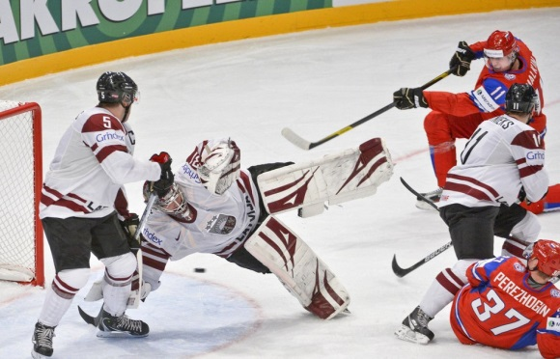
Спорт
Хоккей считается самым популярным видом спорта в Латвии. Динамо Рига является сильнейшим хоккейным клубом страны, клуб выступает в Континентальной хоккейной лиге. В 2006 году в Риге прошёл Чемпионат мира по хоккею.
Баскетбол является вторым по популярности видом спорта в стране.
Другие популярные виды спорта в Латвии: футбол, волейбол, теннис, велосипедный спорт. Наивысшим достижением Сборной Латвии по футболу являлся выход в финальную часть чемпионата Европы 2004 года, где они смогли добиться ничьей с Германией и чуть не сотворили сенсацию в матче со сборной Чехии.
Латвия участвует в зимних и летних Олимпийских играх.

Slide 12
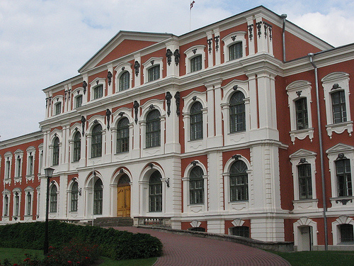
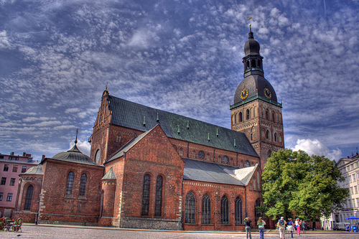
Архитектура
Елгавский дворец
Замок Яунмоку
Домский собор

Slide 13
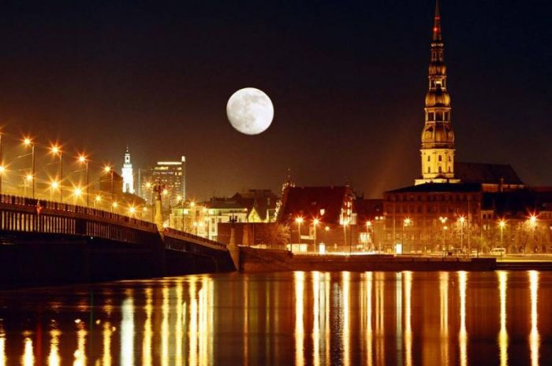
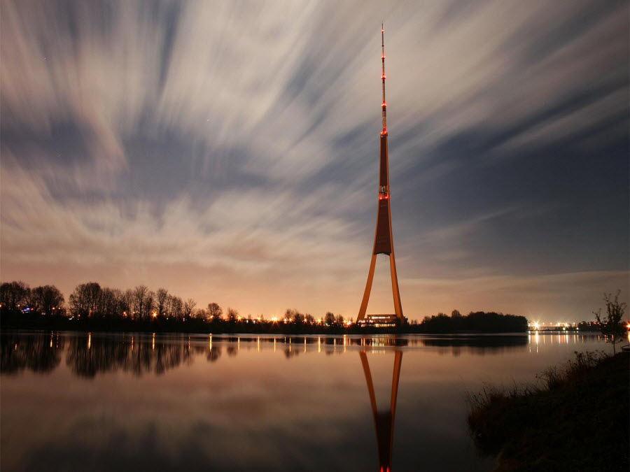
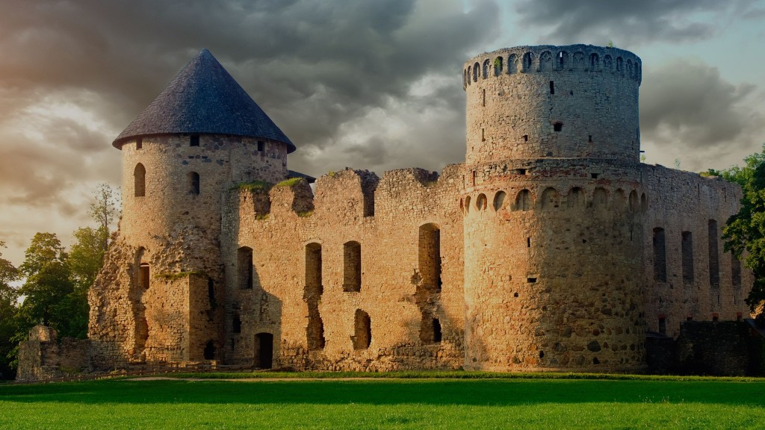
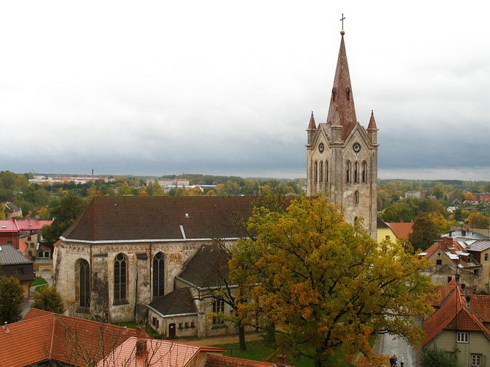

Slide 14
Спасибо за внимание! ☺

